Slide 1
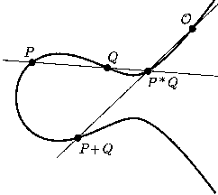
Elliptic Curve Cryptography (ECC)
Oleh: Dr. Rinaldi Munir
Program Studi Informatika
Sekolah Teknik Elektro dan Informatikam(STEI)
ITB

Slide 2
Referensi:
Andreas Steffen, Elliptic Curve Cryptography, Zürcher Hochschule Winterthur.
Debdeep Mukhopadhyay, Elliptic Curve Cryptography , Dept of Computer Sc and Engg IIT Madras.
Anoop MS , Elliptic Curve Cryptography, an Implementation Guide

Slide 3
Pengantar
Sebagian besar kriptografi kunci-publik ( seperti RSA, ElGamal, Diffie-Hellman) menggunakan integer dengan bilangan yang sangat besar.
Sistem seperti itu memiliki masalah yang signifikan dalam menyimpan dan memproses kunci dan pesan.
Sebagai alternatif adalah menggunakan kurva eliptik (elliptic curve).
Komputasi dengan kurva eliptik menawarkan keamanan yang sama dengan ukuran kunci yang lebih kecil.
Kriptografi yang menggunakan kurva eliptik dinamakan Elliptic Curve Cryptography (ECC).
Sumber: William Stallings, Cryptography and Network Security
Chapter 10, 5th Edition

Slide 4
ECC adalah algoritma kriptografi kunci publik yang lebih baru (meskipun belum dianalisis dengan baik).
Dikembangkan oleh Neal Koblitz dan Victor S. Miller tahun 1985.
Klaim: Panjang kunci ECC lebih pendek daripada kunci RSA, namun memiliki tingkat keamanan yang sama dengan RSA.
Contoh: kunci ECC sepanjang 160-bit menyediakan keamanan yang sama dengan 1024-bit kunci RSA.
Keuntungan: dengan panjang kunci yang lebih pendek, membutuhkan memori dan komputasi yang lebih sedikit.
Cocok untuk piranti nirkabel, dimana prosesor, memori, umur batere terbatas.

Slide 5
Teori Aljabar Abstrak
Sebelum membahas ECC, perlu dipahami konsep aljabar abstrak yang mendasarinya.
Konsep aljabar abstrak:
1. Grup (group)
2. Medan (field)

Slide 6
Grup
Grup (group) adalah sistem aljabar yang terdiri dari:
- sebuah himpunan G
- sebuah operasi biner *
sedemikian sehingga untuk semua elemen a, b, dan c di dalam G berlaku aksioma berikut:
1. Closure: a * b harus berada di dalam G
2. Asosiatif: a * (b * c) = (a * b) * c
3. Elemen netral: terdapat e ∈ G sedemikian sehingga
a * e = e * a = a
4. Elemen invers: terdapat a’ ∈ G sedemikian sehingga
a * a’ = a’ * a = e
Notasi: <G, *>

Slide 7
<G, +> menyatakan sebuah grup dengan operasi penjumlahan.
<G, ⋅> menyatakan sebuah grup dengan operasi perkalian
Contoh-contoh grup:
<R, +> : grup dengan himpunan bilangan riil dengan operasi +
e = 0 dan a’ = –a
<R*, ⋅> : grup dengan himpunan bilangan riil tidak nol (yaitu, R* = R – { 0} ) dengan operasi kali (⋅)
e = 1 dan a’ = a ⁻¹
3. <Z, +> dan <Z, ⋅> masing-masing adalah grup dengan himpunan bilangan bulat (integer) dengan operasi + dan ⋅

Slide 8
4. <Z_{n}, ⊕> : grup dengan himpunan integer modulo n, yaitu Z_{n}, = {0, 1, 2, …, n – 1} dan ⊕ adalah operasi penjumlahan modulo n.
<Z_{p}, ⊕> : grup dengan himpunan integer modulo p, p adalah bilangan prima, yaitu Z_{p}, = {0, 1, 2, …, p – 1} dan ⊕ adalah operasi penjumlahan modulo p.
<Z*_{p}, ⊗> : dengan himpunan integer bukan nol, p adalah bilangan prima, yaitu Z*_{p}, = {1, 2, …, p – 1} dan ⊗ adalah operasi perkalian modulo p.

Slide 9
Sebuah grup <G, *> dikatakan grup komutatif atau grup abelian (atau disingkat abelian saja) jika berlaku aksioma komutatif a * b = b * a untuk semua a, b ∈ G.
<R, +> dan <R, ⋅> adalah abelian
<Z, +> dan <Z, ⋅> adalah abelian
Apakah <Z_{n}, ⊕>, <Z_{p}, ⊕> , <Z*_{p}, ⊗> abelian?
Ket: Abelian diambil dari kata “abel”, untuk menghormati Niels Abel, seorang Matematikawan Norwegia (1802 – 1829)

Slide 10
Medan (Field)
Medan (field) adalah himpunan elemen (disimbolkan dengan F) dengan dua operasi biner, biasanya disebut penjumlahan (+) dan perkalian (⋅).
Sebuah struktur aljabar <F, +, ⋅> disebut medan jika dan hanya jika:
1. <F, +> adalah grup abelian
2. <F – {0}, ⋅> adalah grup abelian
3. Operasi ⋅ menyebar terhadap operasi + (sifat distributif)
Distributif: x ⋅ ( y + z) = (x ⋅ y) + (x ⋅ z) (x + y) ⋅ z = (x ⋅ z) + (y ⋅ z)
Jadi, sebuah medan memenuhi aksioma: closure, komutatif, asosiatif, dan distributif

Slide 11
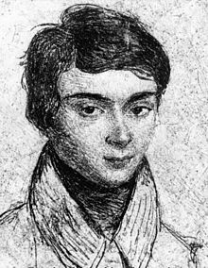
Contoh medan:
- medan bilangan bulat
- medan bilangan riil
- medan bilangan rasional (p/q)
Sebuah medan disebut berhingga (finite field) jika himpunannya memiliki jumlah elemen yang berhingga.
Jika jumlah elemen himpunan adalah n, maka notasinya F_{n}
Contoh: F₂ adalah medan dengan elemen 0 dan 1
Medan berhingga sering dinamakan juga Galois Field, untuk menghormati Evariste Galois, seorang matematikawan Perancis (1811 – 1832)
Evariste Galois

Slide 12
Medan Berhingga F_{p}
Kelas medan berhingga yang penting adalah F_{p}
F_{p} adalah adalah medan berhingga dengan himpunan bilangan bulat {0, 1, 2, …, p – 1} dengan p bilangan prima, dan dua operasi yang didefinisikan sbb:
1. Penjumlahan
Jika a, b ∈ F_{p,} maka a + b = r, yang dalam hal ini
r = (a + b) mod p, 0 ≤ r ≤ p – 1
2. Perkalian
Jika a, b ∈ F_{p,} maka a ⋅ b = s, yang dalam hal ini
s = (a ⋅ b) mod p, ≤ s ≤ p – 1

Slide 13
Contoh: F₂₃ mempunyai anggota {0, 1, 2, …, 22}.
Contoh operasi aritmetika:
12 + 20 = 9 (karena 32 mod 23 = 9)
8 ⋅ 9 = 3 (karena 72 mod 23 = 3)

Slide 14
Medan Galois (Galois Field)
Medan Galois adalah medan berhingga dengan p^{n} elemen, p adalah bilangan prima dan n ≥ 1.
Notasi: GF(p^{n})
Kasus paling sederhana: bila n = 1 → GF(p) dimana elemen-elemennya dinyatakan di dalam himpunan {0, 1, 2, …, p – 1} dan operasi penjumlahan dan perkalian dilakukan dalam modulus p.

Slide 15
GF(2):
+ 0 1 ⋅ 0 1
0 0 1 0 0 0
1 1 0 1 0 1
GF(3):
+ 0 1 2 ⋅ 0 1 2
0 0 1 2 0 0 0 0
1 1 2 0 1 0 1 2
2 2 0 1 2 0 2 1

Slide 16
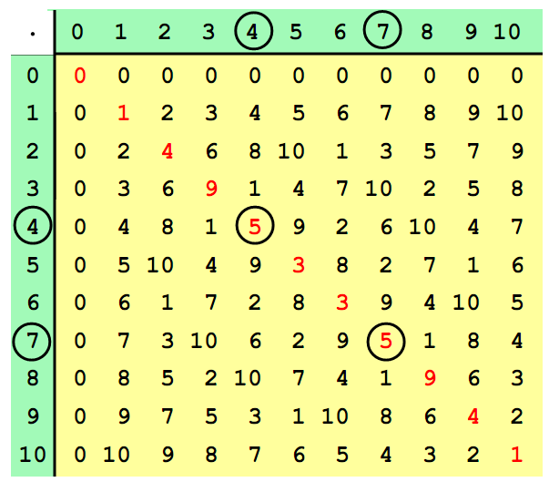
Contoh: Bentuklah tabel perkalian untuk GF(11). Tentukan solusi untuk x² ≡ 5 (mod 11)
x² ≡ 5 (mod 11)
Maka:
x² = 16 → x₁ = 4
x² = 49 → x₂ = 7
Cara lain: cari elemen
diagonal = 5, lalu ambil elemen
mendatar atau elemen
Vertikalnya (dilingkari).
Sumber: Andreas Steffen, Elliptic Curve Cryptography

Slide 17
Galois Field GF(2^{m})
Disebut juga medan berhingga biner.
GF(2^{m}) atau F₂^{m} adalah ruang vektor berdimensi m pada GF(2). Setiap elemen di dalam GF(2^{m}) adalah integer dalam representasi biner sepanjang maksimal m bit.
String biner α_{m-1} … α₁ α₀, α_{i} ∈ {0,1}, dapat dinyatakan dalam polinom α_{m-1}x^{m-1} + … + α₁x + α₀
Jadi, setiap a ∈ GF(2^{m}) dapat dinyatakan sebagai
a = α_{m-1}x^{m-1} + … + α₁x + α₀
Contoh: 1101 dapat dinyatakan dengan x³ + x² + 1

Slide 18
Operasi aritmetika pada GF(2^{m})
Misalkan a = (a_{m-1}..a₁ a₀) dan b = (b_{m-1}...b₁ b₀)∈ GF(2^{m})
Penjumlahan:
a + b = c = (c_{m-1}..c₁ c₀) dimana c_{i} = (a_{i} + b_{i}) mod 2, c ∈ GF(2^{m})
Perkalian: a ⋅ b = c = (c_{m-1}..c₁ c₀ ) dimana c adalah sisa pembagian polinom a(x) ⋅ b(x) dengan irreducible polynomial derajat m, c ∈ GF(2^{m})

Slide 19
Contoh: Misalkan a = 1101 = x³ + x² + 1 dan b = 0110 = x² + x
a dan b ∈ GF(2⁴)
a + b = (x³ + x² + 1) + (x² + x ) = x³ + 2x² + x + 1 (mod 2)
= x³ + 0x² + x + 1
= x³ + x + 1
Dalam representasi biner:
1101
0110 +
1011 → sama dengan hasil operasi XOR
∴ a + b = 1011 = a XOR b
Bagi tiap koefisien dengan 2,
lalu ambil sisanya

Slide 20
(ii) a ⋅ b = (x³ + x² + 1) ⋅ (x² + x ) = x⁵ + 2x⁴ + x³ + x² + x (mod 2)
= x⁵ + x³ + x² + x
Karena m = 4 hasilnya direduksi menjadi derajat < 4 oleh
irreducible polynomial x⁴ + x + 1
x⁵ + x³ + x² + x (mod f(x)) = (x⁴ + x + 1)x + x⁵ + x³ + x² + x
= 2x⁵ + x³ + 2x² + 2x (mod 2)
= x³
∴ a ⋅ b = 1000

Slide 21
Kurva Eliptik
Kurva eliptik adalah kurva dengan bentuk umum persamaan:
y² = x³ + ax + b
dengan syarat 4a³ + 27b² ≠ 0
Tiap nilai a dan b berbeda memberikan kurva eliptik yang berbeda.

Slide 22
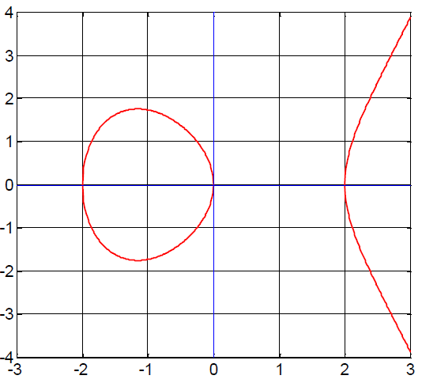
Contoh: y² = x³ – 4x
    = x(x – 2)(x + 2)
Sumber gambar: Andreas Steffen, Elliptic Curve Cryptography

Slide 23
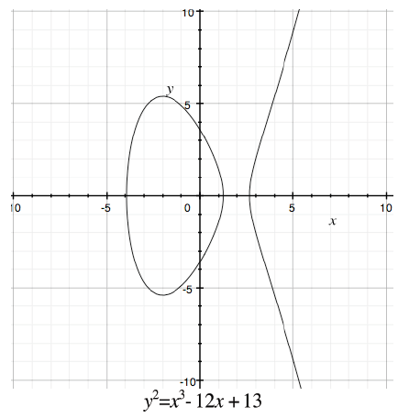
Sumber gambar: Kevin Tirtawinata, Studi dan Analisis Elliptic Curve Cryptography

Slide 24
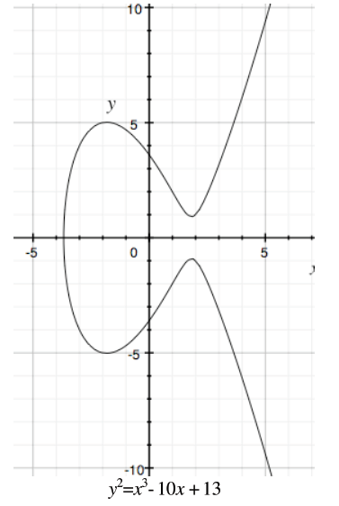
Sumber gambar: Kevin Tirtawinata, Studi dan Analisis Elliptic Curve Cryptography

Slide 25
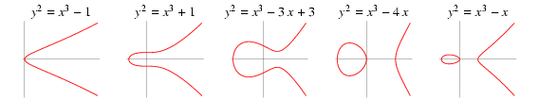
Sumber gambar: Debdeep Mukhopadhyay, Elliptic Curve Cryptography ,
Dept of Computer Sc and Engg IIT Madras

Slide 26
Kurva eliptik terdefinisi untuk x,y ∈ R
Didefinisikan sebuah titik bernama titik O(x, ∞), yaitu titik pada infinity.
Titik-titik P(x, y) pada kurva eliptik bersama operasi + membentuk sebuah grup.
Himpunan grup: semua titik P(x, y) pada kurva eliptik
Operasi biner : +
Penjelasan kenapa kurva eliptik membentuk sebuah grup dijelaskan pada slide-slide berikut ini.

Slide 27
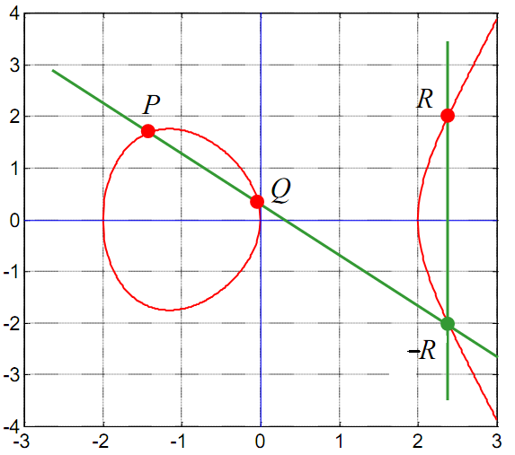
Penjumlahan Titik pada Kurva Eliptik
(a) P + Q = R
Penjelasan geometri:
Tarik garis melalui P dan Q
Jika P ≠ Q, garis tersebut
memotong kurva pada titik -R
3. Pencerminan titik -R terhadap
sumbu-x adalah titik R
Titik R adalah hasil
penjumlahan titik P dan Q
Keterangan: Jika R =(x, y) maka –R
adalah titik (x, -y)
Sumber gambar: Andreas Steffen, Elliptic Curve Cryptography

Slide 28
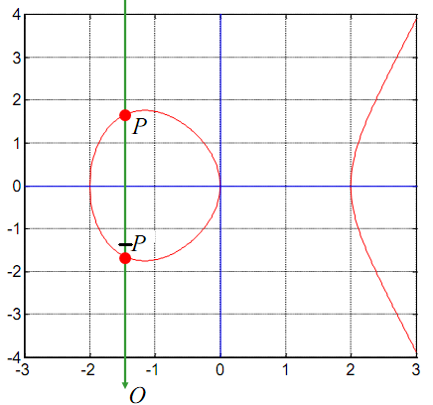
(b) P + (-P) = O, di sini O adalah titik di infinity
P’= -P adalah elemen invers:
P + P’ = P + (-P) = O
O adalah elemen netral:
P + O = O + P = P
Sumber gambar: Andreas Steffen, Elliptic Curve Cryptography

Slide 29
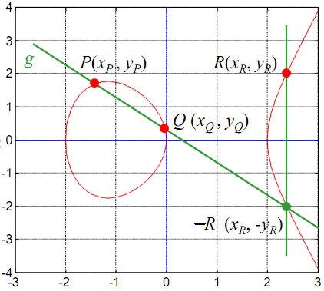
Penjelasan Analitik
Persamaan garis g: y = λx + β
Gradien garis g:
Perpotongan garis g dengan
kurva:
(λx + β)² = x³ + ax + b
Koordinat Titik R:
x_{r} = λ² – x_{p} – x_{q}
y_{r} = λ(x_{p} – x_{r}) – y_{p}
Sumber gambar: Andreas Steffen, Elliptic Curve Cryptography

Slide 30
Contoh: Kurva eliptik y² = x³ + 2x + 4
Misalkan P(2, 4) dan Q(0, 2) dua titik pada kurva
Penjumlahan titik: P + Q = R. Tentukan R!
Langkah-langkah menghitung koordinat R:
Gradien garis g: λ = (y_{p} – y_{q})/(x_{p} – x_{q}) =(4 – 2)/(2 – 0) = 1
x_{r} = λ² – x_{p} – x_{q} = 1² – 2 – 0 = –1
y_{r} = λ(x_{p} – x_{r}) – y_{p} = 1(2 – (-1)) – 4 = –1
Jadi koordinat R(-1, -1)
Periksa apakah R(-1, -1) sebuah titik pada kurva eliptik:
y² = x³ + 2x + 4 ⇔ (-1)² = (-1)³ + 2(-1) + 4
⇔ 1 = -1 – 2 + 4
⇔ 1 = 1 (terbukti R(-1,-1) titik pada
kurva y² = x³ + 2x + 4 )

Slide 31
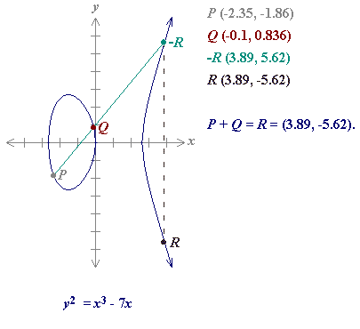
Contoh lain:
= (y_{p} – y_{q})/(x_{p} – x_{q})
=(-1.86-0.836)/(-2.35-(-0.1))
= -2.696 / -2.25 = 1.198
x_{r} = λ² – x_{p} – x_{q}
= (1.198)² – (-2.35) – (-0.1)
= 3.89
y_{r} = λ(x_{p} – x_{r}) – y_{p}
= 1.198(-2.35 – 3.89) – (-1.86)
= –5.62
Sumber gambar: Debdeep Mukhopadhyay, Elliptic Curve Cryptography ,
Dept of Computer Sc and Engg IIT Madras

Slide 32
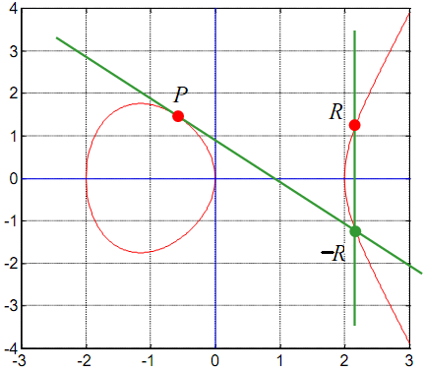
Penggandaan Titik
Penggandaan titik (point doubling): menjumlahkan sebuah titik pada dirinya sendiri
Penggandaan titik membentuk
tangen pada titik P(x, y)
P + P = 2P = R
Sumber gambar: Andreas Steffen, Elliptic Curve Cryptography

Slide 33
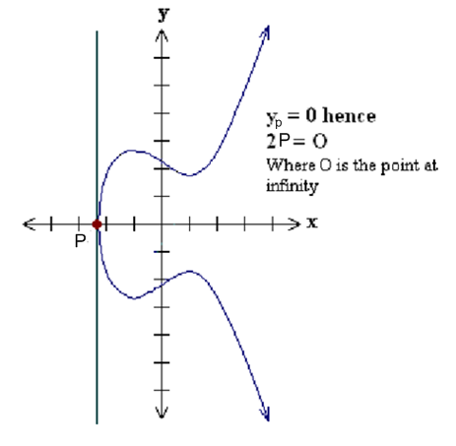
Jika ordinat titik P nol, yaitu y_{p} = nol, maka tangen pada titik tersebut berpotongan pada sebuah titik di infinity.
Di sini, P + P = 2P = O
Sumber gambar: Anoop MS ,
Elliptic Curve Cryptography,
an Implementation Guide

Slide 34
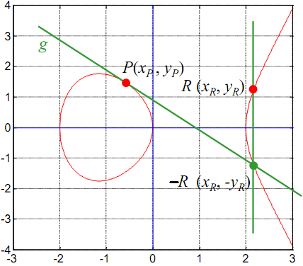
Penjelasan Analitik
Persamaan tangen g: y = λx + β
Gradien garis g:
Perpotongan garis g dengan
kurva: (λx + β)² = x³ + ax + b
Koordinat Titik R:
x_{r} = λ² – 2x_{p}
y_{r} = λ(x_{p} – x_{r}) – y_{p}
Jika y_{p} = 0 maka λ tidak terdefinisi
sehingga 2P = O
Sumber gambar: Andreas Steffen,
Elliptic Curve Cryptography

Slide 35
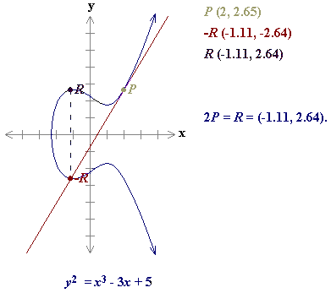
Contoh:
P+P = 2P
Sumber gambar: Debdeep Mukhopadhyay, Elliptic Curve Cryptography ,
Dept of Computer Sc and Engg IIT Madras

Slide 36
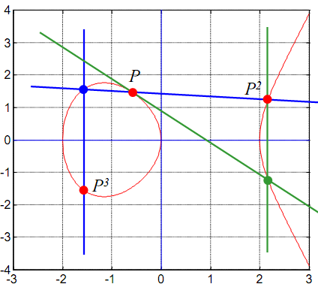
Pelelaran Titik
Pelelaran titik (point iteration): menjumlahkan sebuah titik sebanyak k – 1 kali terhadap dirinya sendiri.
P^{k} = kP = P + P + … + P
Jika k = 2 → P² =2P = P + P
Sumber gambar: Andreas Steffen,
Elliptic Curve Cryptography

Slide 37
Jelaslah Kurva Eliptik membentuk Grup
<G, +>
Himpunan G: semua titik P(x,y) pada kurva eliptik
Operasi biner: +
Semua aksioma terpenuhi sbb:
1. Closure: semua operasi P + Q berada di dalam G
2. Asosiatif: P + (Q + R) = (P + Q) + R
3. Elemen netral adalah O: P + O = O + P = P
4. Elemen invers adalah -P: P + (-P) = O
5. Komutatif: P + Q = Q + P

Slide 38
Perkalian Titik
Perkalian titik: kP = Q
Ket: k adalah skalar, P dan Q adalah titik pada kurva eliptik
Perkalian titik diperoleh dengan perulangan dua operasi dasar kurva eliptik yang sudah dijelaskan:
1. Penjumlahan titik (P + Q = R)
2. Penggandaan titik (2P = R)
Contoh: k = 3 → 3P = P + P + P atau 3P = 2P + P
    k = 23 → kP = 23P = 2(2(2(2P) + P) + P) + P

Slide 39
Elliptic Curve Discrete Logarithm Problem (ECDLP)
Menghitung kP = Q mudah, tetapi menghitung k dari P dan Q sulit. Inilah ECDLP yang menjadi dasar ECC.
ECDLP dirumuskan sebagai berikut:
Diberikan P dan Q adalah dua buah titik di kurva
eliptik, carilah integer k sedemikian sehingga Q = k P
Secara komputasi sulit menemukan k, jika k adalah bilangan yang besar. k adalah logaritma diskrit dari Q dengan basis P. *)
Pada algoritma ECC, Q adalah kunci publik, k adalah kunci privat, dan P sembarang titik pada kurva eliptik.
Catatan: ingatlah kP = P^{k} , sehingga Q = kP = P^{k}, k adalah logaritma diskrit dari Q

Slide 40
Kurva Eliptik pada Galois Field
Operasi kurva eliptik yang dibahas sebelum ini didefinisikan pada bilangan riil.
Operasi pada bilangan riil tidak akurat karena mengandung pembulatan
Pada sisi lain, kriptografi dioperasikan pada ranah bilangan integer.
Agar kurva eliptik dapat dipakai di dalam kriptografi, maka kurva eliptik didefinisikan pada medan berhingga atau Galois Field, yaitu GF(p) dan GF(2^{m}).
Yang dibahas dalam kuliah ini hanya kurva eliptik pada GF(p)

Slide 41
Kurva Eliptik pada GF(p)
Bentuk umum kurva eliptik pada GF(p) (atau F_{p}) :
y² = x³ + ax + b mod p
yang dalam hal ini p adalah bilangan prima dan
elemen-elemen medan galois adalah {0, 1, 2, …, p – 1}

Slide 42
Contoh: Tentukan semua titik P(x,y) pada kurva eliptik y² = x³ + x + 6 mod 11 dengan x dan y didefinisikan di dalam GF(11)
Jawab:
x = 0 → y² = 6 mod 11 → tidak ada nilai y yang memenuhi
x = 1 → y² = 8 mod 11 → tidak ada nilai y yang memenuhi
x = 2 → y² = 16 mod 11 ≡ 5 (mod 11) → y₁ = 4 dan y₂ = 7
→P(2,4) dan P’(2, 7)
x = 3 → y² =36 mod 11 ≡ 3 (mod 11) → y₁ = 5 dan y₂ = 6
→P(3,5) dan P’(3, 6)

Slide 43
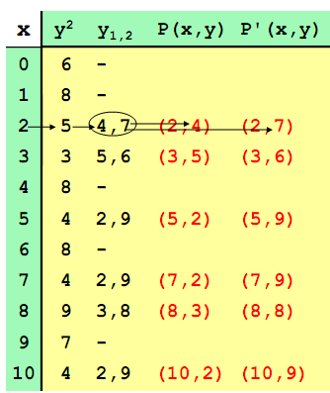
Jika diteruskan untuk x = 4, 5, …, 10, diperoleh tabel sebagai berikut :
Jadi, titik-titik yang terdapat pada
kurva eliptik adalah 12, yaitu:
(2, 4), (2, 7), (3, 5), (3, 6), (5, 2),
(5, 9), (7, 2), (7, 9), (8, 3), (8, 8),
(10, 2), (10, 9)
Jika ditambah dengan titik O di
infinity, maka titik-titik pada
kurva eliptik membentuk grup
dengan n = 13 elemen.
Sumber: Andreas Steffen,
Elliptic Curve Cryptography

Slide 44
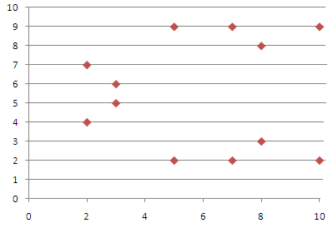
Sebaran titik di dalam kurva eliptik y² = x³ + x + 6 mod 11 pada GF(11)

Slide 45
Penjumlahan Dua Titik di dalam EC pada GF(p)
Misalkan P(x_{p}, y_{p}) dan Q(x_{q}, y_{q}).
Penjumlahan: P + Q = R
Koordinat Titik R:
x_{r} = λ² – x_{p} – x_{q} mod p
y_{r} = λ(x_{p} – x_{r}) – y_{p} mod p
λ adalah gradien:

Slide 46
Pengurangan Dua Titik di dalam EC pada GF(p)
Misalkan P(x_{p}, y_{p}) dan Q(x_{q}, y_{q}).
Pengurangan: P – Q = P + (-Q), yang dalam hal ini
–Q(x_{q}, -y_{q} (mod p)).

Slide 47
Penggandaan Titik di dalam EC pada GF(p)
Misalkan P(x_{p}, y_{p}) yang dalam hal ini y_{p} ≠ 0.
Penggandaan titik: 2P = R
Koordinat Titik R:
x_{r} = λ² – 2x_{p} mod p
y_{r} = λ(x_{p} – x_{r}) – y_{p} mod p
Yang dalam hal ini,
Jika y_{p} = 0 maka λ tidak terdefinisi sehingga 2P = O

Slide 48
Contoh: Misalkan P(2, 4) dan Q(5, 9) adalah dua buah titik pada kurva eliptik y² = x³ + x + 6 mod 11. Tentukan P + Q dan 2P.
Jawab:
  = (9 – 4)/(5 – 3) mod 11 = 5/3 mod 11 = 5 ⋅ 3^{–1} mod 11
  = 5 ⋅ 4 mod 11 ≡ 9 (mod 11)
P + Q = R, koordinat Titik R:
x_{r} = λ² – x_{p} – x_{q} mod 11 = 81 – 2 – 5 mod 11 ≡ 8(mod 11)
y_{r} = λ(x_{p} – x_{r}) – y_{p} mod 11 = 9(2 – 8) – 4 mod 11= -58 mod 11
≡ 8 (mod 11)
Jadi, R(8, 8)

Slide 49
Menghitung 2P = R:
λ = ( 3(2)² + 1)/ 8) mod 11 = 13/8 mod 11
= 13 ⋅ 8^{–1} mod 11
= 13 ⋅ 7 mod 11
= 78 mod 11 ≡ 3 (mod 11)
Koordinat R:
x_{r} = 3² – 2 ⋅ 2 mod 11 ≡ 5 (mod 11)
y_{r} = λ(x_{p} – x_{r}) – y_{p} mod 11 = 3(2 – 5) – 4 mod 11
= -13 mod 11 ≡ 9 (mod 11)
Jadi, R(5, 9)

Slide 50
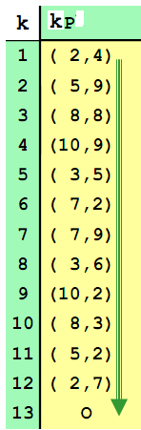
Nilai kP untuk k = 2, 3, … diperlihatkan pada tabel:
Jika diketahui P, maka kita bisa menghitung
Q = kP
Jika persoalannya dibalik sbb:
Diberikan P, maka tidak mungkin
menghitung k bila Q diketahui
⇓
ECDLP

Slide 51
Elliptic Curve Cryptography (ECC) ^{*)}
ECC adalah sistem kriptografi kunci-publik, sejenis dengan RSA, Rabin, ElGamal, D-H, dll.
Setiap pengguna memiliki kunci publik dan kunci privat
- Kunci publik untuk enkripsi atau untuk verifikasi tanda tangan digital
- Kunci privat untuk dekripsi atau untuk menghasilkan tanda tangan digital
Kurva eliptik digunakan sebagai perluasan sistem kriptografi kunci-publik yang lain:
1. Elliptic Curve ElGamal (ECEG)
2. Elliptic Curve Digital Signature (ECDSA)
3. Eliiptic Curve Diffie-Hellman (ECDH)
*) Sumber bahan: Debdeep Mukhopadhyay, Elliptic Curve Cryptography ,
Dept of Computer Sc and Engg IIT Madras

Slide 52
Penggunaan Kurva Eliptik di dalam Kriptografi
Bagian inti dari sistem kriptografi kunci-publik yang melibatkan kurva eliptik adalah grup eliptik (himpunan titik-titik pada kurva eliptik dan sebuah operasi biner +).
Operasi matematika yang mendasari:
- Jika RSA mempunyai operasi perpangkatan sebagai operasi matematika yang mendasainya, maka
- ECC memiliki operasi perkalian titik (penjumlahan berulang dua buah titik)
*) Sumber bahan: Debdeep Mukhopadhyay, Elliptic Curve Cryptography ,
Dept of Computer Sc and Engg IIT Madras

Slide 53
Dua pihak yang berkomunikasi menyepakati parameter data sebagai berikut:
1. Persamaan kurva eliptik y² = x³ + ax + b mod p
- Nilai a dan b
- Bilangan prima p
2. Grup eliptik yang dihitung dari persamaan kurva eliptik
3. Titik basis (base point) B (x_{B}, y_{B}) , dipilih dari grup eliptik untuk operasi kriptografi.
Setiap pengguna membangkitkan pasangan kunci publik dan kunci privat
  Kunci privat = integer x, dipilih dari selang [1, p – 1]
  Kunci publik = titik Q, adalah hasil kali antara x dan titik basis B:
  Q = x⋅ B
*) Sumber bahan: Debdeep Mukhopadhyay, Elliptic Curve Cryptography ,
Dept of Computer Sc and Engg IIT Madras

Slide 54
Review: Algoritma Diffie-Hellman
Ingatlah kembali diagram pertukaran kunci Diffie-Hellman:

Slide 55

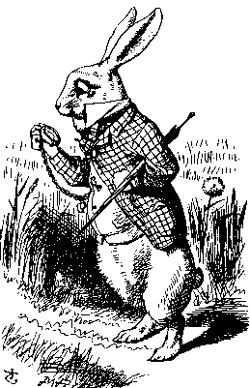
Elliptic Curve Diffie-Hellman (ECDH)
Public: Kurva eliptik dan titik B(x,y) pada kurva
Secret: Integer milik Alice, a, dan integer milik Bob, b
a⋅B
b⋅B
Alice, A
Bob, B
Alice menghitung a⋅ (b.B)
Bob menghitung b⋅(a⋅B)
Hasil perhitungan akan sama karena ab = ba
*) Sumber bahan: Debdeep Mukhopadhyay, Elliptic Curve Cryptography ,
Dept of Computer Sc and Engg IIT Madras

Slide 56
Algoritma Elliptic Curve Diffie-Hellman
Alice dan Bob ingin berbagi sebuah kunci rahasia.
  Alice dan Bob menghitung kunci publik dan kunci privat masing-masing.
    Alice
        Kunci privat = a
        Kunci publik = P_{A} = a ⋅ B
    Bob
        Kunci privat = b
        Kunci publik = P_{B} = b ⋅ B
  Alice dan Bob saling mengirim kunci publik masing-masing.
  Keduanya melakukan perkalian kunci privatnya dengan kunci publik mitranya untuk mendapatkan kunci rahasia yang mereka bagi
    Alice → K_{AB} = a(bB)
    Bob → K_{AB} = b(aB)
    Kunci rahasia = K_{AB} = abB
*) Sumber bahan: Debdeep Mukhopadhyay, Elliptic Curve Cryptography ,
Dept of Computer Sc and Engg IIT Madras

Slide 57
Contoh *): Misalkan kurva eliptik yang dipilih adalah y² = x³ + 2x + 1 dan p = 5. Himpunan titik-titik pada kurva eliptik adalah {(0, 1), (1, 3), (3, 3), (3, 2), (1, 2), (0, 4)}. Alice dan Bob menyepakatai titik B(0, 1) sebagai basis.
Alice memilih a = 2, lalu menghitung kunci publiknya:
P_{A} = a⋅B = 2B = B + B = (1, 3) → misalkan titik Q
Bob memilih b = 3, lalu menghitung kunci publiknya:
P_{B} = b⋅B = 3B = B + B + B = 2B + B = (3, 3) → misalkan titik R
Alice mengirimkan P_{A} kepada Bob, Bob mengirimkan P_{B} kepada Alice.
Alice menghitung kunci rahasia sbb:
K_{A} = a⋅P_{B} = 2R = R + R = (0, 4)
Bob menghitung kunci rahasia sbb:
K_{B} = b⋅P_{A} = 2Q = Q + Q = (0, 4)
Jadi, sekarang Alice dan Bob sudah berbagi kunci rahasia yang sama, yaitu (0, 4)
*) Sumber bahan: Nana Juhana, Implementasi Elliptic Curve Cryptography
(ECC) pada proses Pertukaran Kunci Diffie-Hellman dan Skema Enkripsi El Gamal

Slide 58
Elliptic Curve El Gamal
Elliptic Curve El Gamal: sistem kriptografi kurva eliptik yang analog dengan El Gamal.
Misalkan Alice ingin mengirim Bob pesan yan dienkripsi.
  Baik Alice dan Bob menyepakati titik basis B.
  Alice dan Bob membuat kunci privat/kunci publik.
    Alice
      Kunci privat = a
      Kunci publik = P_{A} = a * B
    Bob
      Kunci privat = b
      Kunci publik = P_{B} = b * B
  Alice mengambil plainteks, M, lalu mengkodekannya menjadi sebuah titik, P_{M}, dari kurva eliptik
*) Sumber bahan: Debdeep Mukhopadhyay, Elliptic Curve Cryptography ,
Dept of Computer Sc and Engg IIT Madras

Slide 59
  Alice memilih bilangan acak lain, k, dari selang [1, p-1]
  Cipherteks adalah pasangan titik
    P_{C} = [ (kB), (P_{M} + kP_{B}) ]
  Untuk mendekripsi, Bob mula-mula menghitung hasil kali titik pertama P_{C} dengan kunci privatnya, b
    b ⋅ (kB)
  Bob kemudian mengurangkan titik kedua dari P_{C} dengan hasil kali di atas
    (P_{M} + kP_{B}) – [b⋅(kB)] = P_{M} + k⋅(bB) – b⋅(kB) = P_{M}
  Bob kemudian men-decode P_{M} untuk memperoleh pesan M
*) Sumber bahan: Debdeep Mukhopadhyay, Elliptic Curve Cryptography ,
Dept of Computer Sc and Engg IIT Madras

Slide 60
Perbandingan El Gamal dengan Elliptic Curve El Gamal
  Cipherteks pada EC El Gamal adalah pasangan titik
    P_{C} = [ (kB), (P_{M} + kP_{B}) ]
  Cipherteks pada El Gamal juga pasangan nilai:
    C = (g^{k} mod p, my_{B}^{k} mod p) (ket: y_{b} = kunci publik Bob)
  --------------------------------------------------------------------------
  Bob kemudian mengurangkan titik kedua dari P_{C} dengan hasil kali b ⋅ (kB)
    (P_{M} + kP_{B}) – [b(kB)] = P_{M} + k(bB) – b(kB) = P_{M}
  Di dalam El Gamal, Bob menghitung bagi dari nilai kedua dengan nilai pertama yang dipangkatkan dengan kunci privat Bob
    m = my_{B}^{k} / (g^{k})^{b} = mg^{k*b} / g^{k*b} = m
*) Sumber bahan: Debdeep Mukhopadhyay, Elliptic Curve Cryptography ,
Dept of Computer Sc and Engg IIT Madras

Slide 61
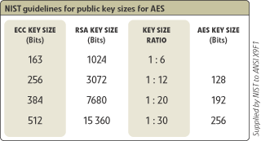
Keamanan ECC
Untuk mengenkripsi kunci AES sepanjang 128-bit dengan algoritma kriptografi kunci publik:
  Ukuran kunci RSA: 3072 bits
  Ukuran kunci ECC: 256 bits
Bagaimana cara meningkatkan keamanan RSA?
  Tingkatkan ukuran kunci
Tidak Praktis?
*) Sumber bahan: Debdeep Mukhopadhyay, Elliptic Curve Cryptography ,
Dept of Computer Sc and Engg IIT Madras

Slide 62
Aplikasi ECC
Banyak piranti yang berukuran kecil dan memiliki keterbatasan memori dan kemampuan pemrosesan.
Di mana kita dapat menerapkan ECC?
  Piranti komunikasi nirkabel
  Smart cards
  Web server yang membutuhkan penangangan banyak sesi enkripsi
  Sembarang aplikasi yang membutuhkan keamanan tetapi memiliki kekurangan dalam power, storage and kemampuan komputasi adalah potensial memerlukan ECC
*) Sumber bahan: Debdeep Mukhopadhyay, Elliptic Curve Cryptography ,
Dept of Computer Sc and Engg IIT Madras

Slide 63
Keuntungan ECC
Keuntungan yang sama dengan sistem kriptografi lain: confidentiality, integrity, authentication and non-repudiation, tetapi…
Panjang kuncinya lebih pendek
  Mempercepat proses encryption, decryption, dan signature verification
  Penghematan storage dan bandwidth
*) Sumber bahan: Debdeep Mukhopadhyay, Elliptic Curve Cryptography ,
Dept of Computer Sc and Engg IIT Madras

Slide 64
Summary of ECC
“Hard problem” analogous to discrete log
  Q=kP, where Q,P belong to a prime curve
  given k,P → “easy” to compute Q
  given Q,P → “hard” to find k
  known as the elliptic curve logarithm problem
    k must be large enough
ECC security relies on elliptic curve logarithm problem
  compared to factoring, can use much smaller key sizes than with RSA etc
      for similar security ECC offers significant
  computational advantages
*) Sumber bahan: Debdeep Mukhopadhyay, Elliptic Curve Cryptography ,
Dept of Computer Sc and Engg IIT Madras

